Slide 1

El Salario Mínimo Interprofesional y Políticas de Empleo
El Salario Mínimo Interprofesional (SMI) en España representa la cuantía mínima que un trabajador puede percibir por su labor, independientemente de su profesión o sector. Este se establece anualmente por el Gobierno y se publica en el Boletín Oficial del Estado.
En los últimos años, el SMI ha experimentado aumentos significativos, alcanzando en 2025 los 1.184 euros mensuales distribuidos en 14 pagas. Este documento explora el SMI, las políticas de empleo y el funcionamiento del mercado laboral español.

Slide 2
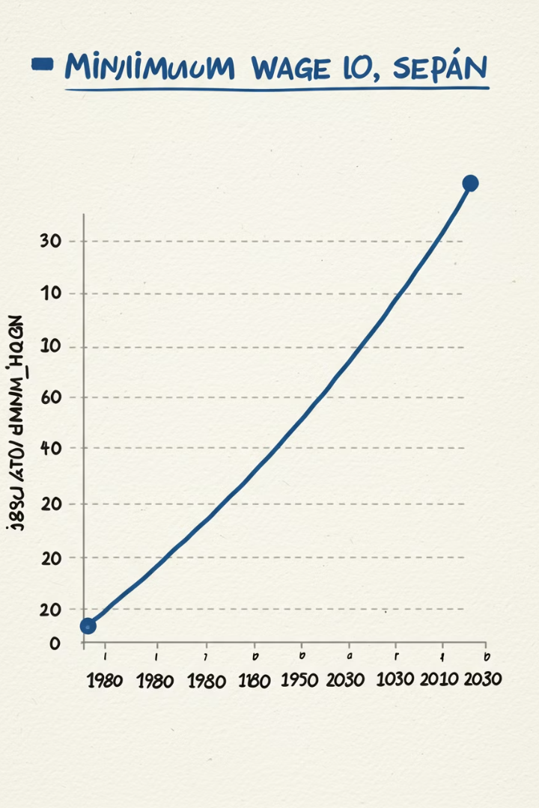
Evolución del Salario Mínimo Interprofesional
1
Definición del SMI
El Salario Mínimo Interprofesional es la cantidad mínima legal que un empleador debe pagar a cualquier trabajador, independientemente de su sector o profesión, establecida anualmente por el Gobierno español.
2
Publicación Oficial
El SMI se publica cada año en el Boletín Oficial del Estado (BOE), convirtiéndose en una referencia legal obligatoria para todas las relaciones laborales en el territorio español.
3
Aumento Significativo
En los últimos años, el SMI ha experimentado incrementos notables, llegando a alcanzar los 1.184 euros mensuales en 14 pagas para el año 2025, lo que representa una mejora sustancial en el poder adquisitivo de los trabajadores.

Slide 3

Perspectivas Clásicas y Neoclásicas
Visión del Desempleo
Productividad y Salarios
Oposición a Intervenciones
Los economistas clásicos y neoclásicos sostienen que el desempleo es principalmente voluntario, argumentando que los trabajadores podrían encontrar empleo si aceptaran salarios inferiores a los que exigen, ajustándose así al equilibrio natural del mercado.
Desde esta perspectiva, los aumentos salariales solo son aceptables cuando se producen ganancias equivalentes en productividad, manteniendo así el equilibrio entre el valor de la productividad marginal del trabajo y el salario nominal.
Estos economistas se oponen a la existencia de subsidios de desempleo, salarios mínimos e indemnizaciones por despido, considerando que estas medidas limitan el libre funcionamiento de la oferta y la demanda en el mercado laboral.

Slide 4




El Paro Clásico
Definición
El paro clásico se define como la proporción del desempleo que se debe a salarios considerados demasiado altos para lo que los empresarios estarían dispuestos a aceptar, dadas las condiciones de producción en un momento determinado.
Negociación
Según esta teoría, las negociaciones salariales deberían realizarse únicamente en el ámbito de cada empresa, donde se conoce realmente la evolución de la productividad marginal del factor trabajo.
Rechazo a Negociaciones Globales
Los economistas clásicos rechazan las negociaciones colectivas entre sindicatos y representantes empresariales por sectores o para el conjunto de la economía, considerándolas ineficientes para el mercado laboral.

Slide 5
Perspectivas Clásicas y Neoclásicas
Vídeo
https://www.youtube.com/watch?v=zPpVK8MjnU0

Slide 6



La Perspectiva Keynesiana
Desempleo Involuntario
Sostienen que no todos los desempleados lo están voluntariamente, sino que muchos no trabajan porque el nivel de actividad económica no genera empleos suficientes.
2
Insuficiente Actividad Económica
Para los keynesianos, una parte significativa del desempleo está provocada por la insuficiente actividad económica general.
1
Intervención Gubernamental
Apoyan medidas gubernamentales de aumento del gasto público que estimulen la actividad económica y contribuyan a generar empleo.
3
El paro keynesiano representa la parte del desempleo que se debe a que los niveles de la actividad económica general son insuficientes para absorber toda la fuerza laboral disponible, requiriendo así políticas activas por parte del Estado.

Slide 7

Teorías Poskeynesianas
1
Desarrollo de las Teorías de Keynes
2
Mercado Laboral Único
Concluyen que el mercado de trabajo no puede analizarse como un mercado cualquiera, dado que presenta características especiales y distintas a otros mercados de factores y productos.
Los poskeynesianos desarrollan las teorías de Keynes intentando incorporar los aspectos más interesantes de la escuela clásica, creando así un enfoque más integral del mercado laboral.
3
Rigideces Estructurales
Identifican la existencia de una gran cantidad de rigideces en el mercado laboral que impiden su funcionamiento como un mercado de competencia perfecta, requiriendo así enfoques específicos.

Slide 8
Perspectivas Keynesiana
Vídeo
https://www.youtube.com/watch?v=FaoXdMzoJT4&t=1s

Slide 9





Características Estructurales del Mercado Laboral
Sindicación y Negociación
1
Poder sindical y negociación colectiva
2
Contratos y Legislación
Tipos de contratos y marco legal
3
Seguridad Social e Impuestos
Sistema de cotizaciones e impuestos laborales
4
Protección Laboral
Costes de despido y subsidios de desempleo
5
Salario Mínimo
Establecimiento de suelos salariales
Las características estructurales del mercado de trabajo son un conjunto de leyes e instituciones que limitan la entrada y salida del mercado y la libre fluctuación de los salarios, diferenciándolo de un mercado de competencia perfecta donde los salarios subirían y bajarían sin estas limitaciones.

Slide 10




El Papel de los Sindicatos
Definición
Poder de Negociación
Protección Colectiva
Un sindicato es una agrupación de trabajadores organizados para defender sus derechos y mejorar sus salarios y condiciones laborales, actuando como contrapeso al poder empresarial en las negociaciones colectivas.
El grado de sindicación de los trabajadores y el poder de negociación de los sindicatos constituyen factores determinantes en la configuración del mercado laboral y en el establecimiento de condiciones de trabajo.
Los sindicatos proporcionan una voz colectiva a los trabajadores, permitiéndoles negociar mejores condiciones que las que podrían obtener individualmente, especialmente en sectores con gran número de empleados.

Slide 11



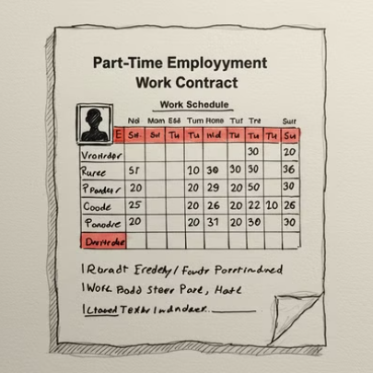
Tipos de Contratos Laborales
Los tipos de contrato de trabajo existentes de acuerdo con la legislación laboral española pueden ser fijos o temporales, cada uno con diferentes implicaciones para trabajadores y empresarios. La flexibilidad o rigidez en la contratación influye significativamente en la dinámica del mercado laboral.
La legislación determina las condiciones, duración y protecciones asociadas a cada tipo de contrato, estableciendo un marco que busca equilibrar la seguridad laboral con las necesidades de flexibilidad de las empresas.

Slide 12

Sistema de Cotizaciones a la Seguridad Social
28.3%
6.35%
Cotización Empresarial
Cotización Trabajador
Porcentaje aproximado que las empresas aportan a la Seguridad Social por cada trabajador, constituyendo un coste laboral adicional al salario.
Porcentaje que se deduce del salario bruto del trabajador como contribución a la Seguridad Social.
4.70%
Cotización Desempleo
Porcentaje combinado (empresa y trabajador) destinado específicamente a financiar las prestaciones por desempleo.
El sistema de cotizaciones a la Seguridad Social por parte de los empresarios y la existencia de otros impuestos asociados al empleo de trabajadores constituyen factores estructurales que influyen en el coste total de la contratación y, por tanto, en las decisiones de empleo de las empresas.

Slide 13

Costes del Despido e Indemnizaciones
Los costes del despido y las indemnizaciones que las empresas tienen que pagar a los trabajadores de los que prescinden constituyen otro elemento estructural del mercado laboral español. Estas compensaciones varían según el tipo de despido y la antigüedad del trabajador.
La legislación establece diferentes niveles de
protección, calculados generalmente
en días de salario por año trabajado, con
topes máximos en función de la causa del
despido y otras circunstancias laborales.
Esta indemnización se calcula teniendo en cuenta el salario diario,
la antigüedad del trabajador y el tipo de despido.
En casos de despidos objetivos, por norma general,
equivaldrá a 20 días de salario por año trabajado,
con un máximo de 12 mensualidades..

Slide 14
Subsidios de Desempleo
Prestación Contributiva
1
Basada en cotizaciones previas
Subsidio Asistencial
2
Para quienes agotan la contributiva
Renta Activa de Inserción
3
Para colectivos con especiales dificultades
La existencia de subsidios de desempleo es una medida de protección social que toma el gobierno para paliar la situación económica de los trabajadores que pierden su trabajo. Consiste en proporcionarles una cantidad de dinero, inferior a un salario, mientras buscan un nuevo empleo.
Algunos economistas argumentan que estos subsidios pueden disuadir la reincorporación al mercado de trabajo, mientras que otros los consideran esenciales para mantener el consumo y facilitar una búsqueda de empleo adecuada.

Slide 15


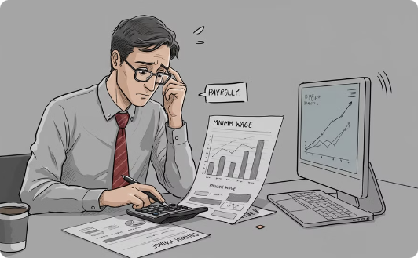
El Salario Mínimo como Característica Estructural
Establecimiento Legal
Impacto en los Trabajadores
Efecto en las Empresas
El Salario Mínimo Interprofesional se establece mediante Real Decreto tras consultas con organizaciones sindicales y asociaciones empresariales, constituyendo un suelo salarial legalmente vinculante para todas las relaciones laborales.
Para muchos trabajadores, especialmente en sectores de baja cualificación, el SMI representa una garantía de ingresos mínimos que permite cubrir necesidades básicas y mantener un nivel de vida digno.
Para algunas empresas, especialmente pequeñas y medianas, los incrementos del SMI pueden suponer un aumento significativo en sus costes laborales, afectando a su competitividad y capacidad de contratación.

Slide 16
La Intervención del Estado en el Mercado Laboral
Evaluación y Ajuste
Implementación de Medidas
Los resultados de estas intervenciones son evaluados periódicamente, permitiendo ajustes y mejoras en las políticas para adaptarlas a las cambiantes condiciones económicas y sociales.
Desarrollo de Políticas
Estas políticas se implementan a través de diversos mecanismos, desde incentivos fiscales hasta programas de formación, buscando equilibrar la oferta y demanda de trabajo.
Identificación del Problema
Los estados desarrollan políticas de empleo, definidas como el conjunto de medidas que toman los gobiernos para reducir el paro y mejorar el funcionamiento del mercado laboral.
El desempleo es reconocido como un problema grave para la sociedad, con consecuencias económicas, sociales y psicológicas para los individuos y las comunidades, lo que justifica la intervención estatal.

Slide 17



Medidas sobre la Demanda de Mano de Obra
Subvenciones Empresariales
Ayudas económicas para la creación de pequeñas y medianas empresas, o para actividades de autónomos, fomentando así el emprendimiento y la generación de nuevos puestos de trabajo.
Reducción de Impuestos
Disminución de impuestos y cotizaciones a la Seguridad Social para empresas que crean empleo o contratan a colectivos especialmente afectados por el paro, como mujeres, jóvenes, discapacitados o mayores de 45 años.
Permisos Parentales Igualitarios
Implantación de permisos de paternidad y maternidad idénticos e irrenunciables, para evitar la discriminación de la mujer en la contratación y promover la igualdad en el mercado laboral.
2
1
3

Slide 18

Medidas sobre la Oferta de Mano de Obra
Tipo de Medida
Ejemplos
Objetivo Principal
Regulación de Entrada/Salida
Jubilaciones anticipadas, prolongación edad escolar
Ajustar volumen de trabajadores
Reducción de Jornada
Semana laboral reducida, limitación horas extra
Distribuir trabajo disponible
Formación Profesional
Cursos ocupacionales, formación continua
Mejorar cualificación
Gestión Migratoria
Regulación de flujos migratorios laborales
Equilibrar oferta y demanda
Las medidas sobre la oferta de mano de obra buscan regular el número de personas que se encuentran en el mercado de trabajo y su cualificación, adaptando así la fuerza laboral disponible a las necesidades productivas de la economía.

Slide 19



Actividades Formativas para Trabajadores
Formación Universitaria
Formación Profesional
Formación Continua
El desarrollo de estudios universitarios proporciona cualificaciones avanzadas en campos específicos, preparando profesionales altamente especializados para sectores que requieren conocimientos teóricos profundos y capacidades analíticas.
Los programas de Formación Profesional ofrecen cualificaciones técnicas orientadas a la práctica, formando trabajadores con habilidades específicas inmediatamente aplicables en diversos sectores productivos y servicios.
La formación permanente de los empleados permite mantener actualizados a los trabajadores y recualificar a aquellos cuyas habilidades han quedado desfasadas por los cambios tecnológicos o económicos.

Slide 20




Mejora del Funcionamiento del Mercado Laboral
Servicios Públicos de Empleo
Gestión de servicios como el SEPE o sus equivalentes autonómicos, que facilitan el contacto entre trabajadores y empresarios, y orientan a los demandantes de empleo en técnicas de búsqueda efectiva.
Movilidad Geográfica
Medidas para facilitar el desplazamiento de trabajadores hacia zonas con mayor demanda laboral, incluyendo ayudas para vivienda, transporte o traslado familiar, reduciendo así los desequilibrios territoriales.
Contratos Adaptados
Establecimiento de tipos de contratos que se adapten a diferentes necesidades: prácticas para jóvenes estudiantes, tiempo parcial para quienes necesitan conciliar, formación para quienes requieren cualificación específica.
Conciliación e Igualdad
Desarrollo de redes de asistencia a menores y personas dependientes, junto con medidas educativas sobre reparto igualitario de tareas domésticas, facilitando la incorporación femenina al mercado laboral.

Slide 21
Subsidios de Desempleo como Política de Empleo
1
Protección Social
2
Mantenimiento del Consumo
Los subsidios de desempleo constituyen una medida fundamental de protección social que toma el gobierno para paliar la situación económica de los trabajadores que pierden su empleo, proporcionándoles ingresos durante su búsqueda laboral.
Estas prestaciones permiten a los desempleados mantener cierto nivel de consumo, lo que contribuye a sostener la demanda agregada en la economía y evitar espirales recesivas durante periodos de crisis.
3
Búsqueda Efectiva
4
Debate sobre Incentivos
Al proporcionar un ingreso temporal, los subsidios permiten a los trabajadores dedicar tiempo a encontrar empleos adecuados a sus cualificaciones, mejorando la eficiencia en la asignación de recursos humanos.
Existe un debate sobre si los subsidios pueden, en algunos casos, desincentivar la búsqueda activa de empleo, especialmente cuando la diferencia entre la prestación y los salarios disponibles es reducida.

Slide 22




Conclusiones sobre el Mercado Laboral Español
Equilibrio de Perspectivas
Importancia Estructural
Políticas Integrales
El análisis del mercado laboral español requiere considerar tanto las perspectivas clásicas como keynesianas, reconociendo que el desempleo puede tener componentes tanto voluntarios como involuntarios según las circunstancias económicas.
Las características estructurales del mercado de trabajo español, desde la sindicación hasta el salario mínimo, configuran un sistema con rigideces específicas que lo diferencian de un mercado de competencia perfecta.
Las políticas de empleo más efectivas combinan medidas sobre la oferta y la demanda de trabajo, mejoras en el funcionamiento del mercado y protección social, adaptándose a las cambiantes condiciones económicas y sociales.

